Slide 1
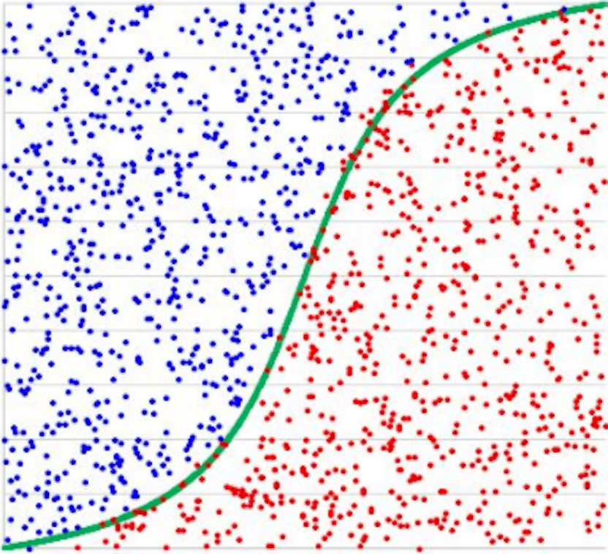
Logistic Regression
2025학년도 2학기 머신러닝
<출처: https://miro.medium.com/>
두원공과대학교 컴퓨터소프트웨어과 2학년

Slide 2
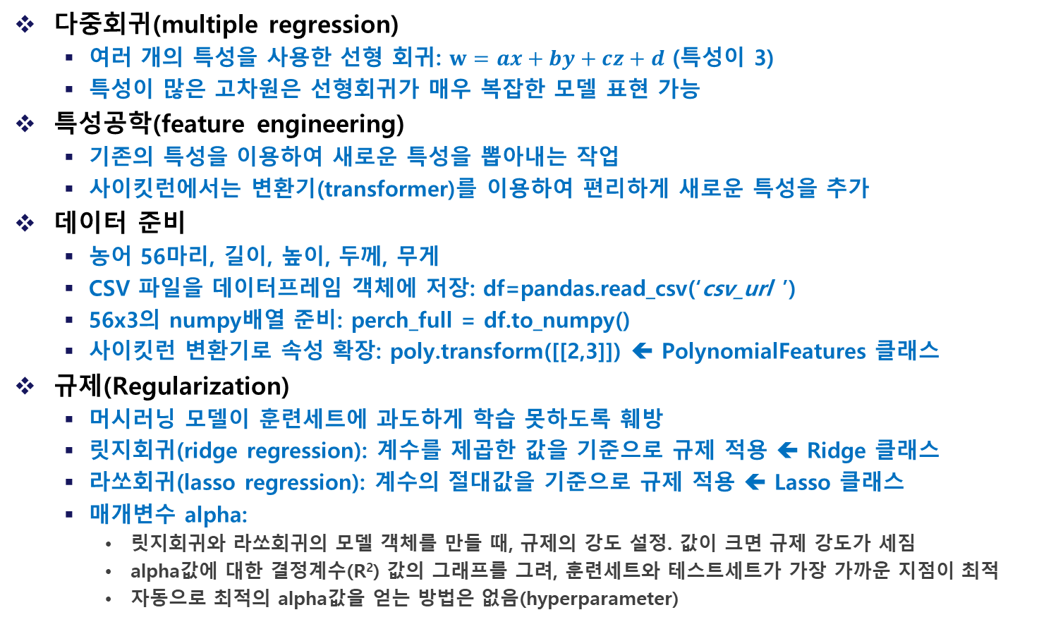
지난 시간 복습
다중회귀(multiple regression)
여러 개의 특성을 사용한 선형 회귀: $w=ax+by+cz+d$ (특성이 3)
특성이 많은 고차원은 선형회귀가 매우 복잡한 모델 표현 가능
특성공학(feature engineering)
기존의 특성을 이용하여 새로운 특성을 뽑아내는 작업
사이킷런에서는 변환기(transformer)를 이용하여 편리하게 새로운 특성을 추가
데이터 준비
농어 56마리, 길이, 높이, 두께, 무게
CSV 파일을 데이터프레임 객체에 저장: df=pandas.read_csv(‘csv_url ’)
56x3의 numpy배열 준비: perch_full = df.to_numpy()
사이킷런 변환기로 속성 확장: poly.transform([[2,3]]) ⬅ PolynomialFeatures 클래스
규제(Regularization)
머시러닝 모델이 훈련세트에 과도하게 학습 못하도록 훼방
릿지회귀(ridge regression): 계수를 제곱한 값을 기준으로 규제 적용 ⬅ Ridge 클래스
라쏘회귀(lasso regression): 계수의 절대값을 기준으로 규제 적용 ⬅ Lasso 클래스
매개변수 alpha:
릿지회귀와 라쏘회귀의 모델 객체를 만들 때, 규제의 강도 설정. 값이 크면 규제 강도가 세짐
alpha값에 대한 결정계수(R²) 값의 그래프를 그려, 훈련세트와 테스트세트가 가장 가까운 지점이 최적
자동으로 최적의 alpha값을 얻는 방법은 없음(hyperparameter)

Slide 3
학습목표
이 시간이 종료되면 학생들은
다중분류에서의 확률을 예측할 수 있다.
로지스틱 회귀를 이해하고 활용할 수 있다.

Slide 4
럭키백 속의 생선 확률
우리의 문제
럭키백 속에 생선 한마리를 넣음
7가지 생선(bream(도미), roach(바퀴벌레, 잉어과 물고기), whitefish(송어), parkii, perch(농어), pike(창꼬치), smelt(빙어)) 중 어떤 생선인지를 확률로 결정
k-최근접 이웃 분류를 통해 이웃의 개수를 확률로 계산

Slide 5
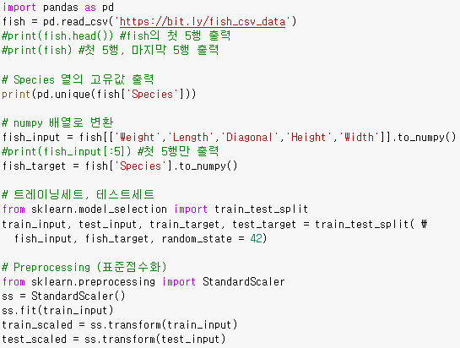
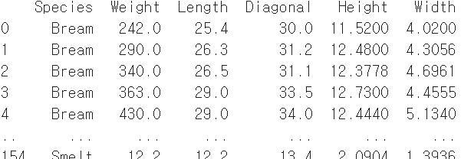
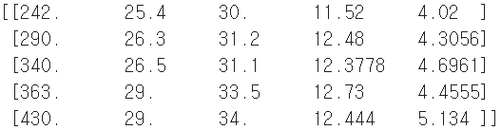
Data 준비하기
데이터 준비하기
pandas를 사용하여 CSV 파일 읽어들임
‘종류‘, ‘무게’, ‘길이’, ‘대각선’, ‘높이’, ‘두께‘ 데이터 사용
‘https://bit.ly/fish_csv_data’ 참조

Slide 6
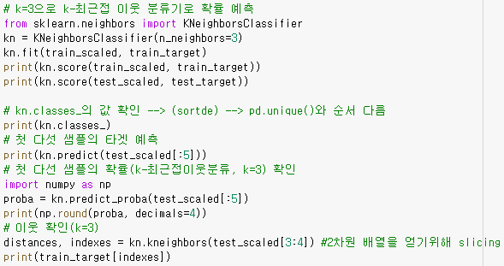
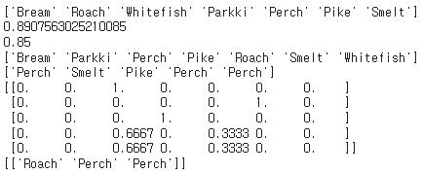
k-최근접 이웃 분류기의 확률 예측
다중분류(multi-class classification)
타겟 데이터에 2 이상의 클래스가 포함된 문제
타겟 값을 수로 바꾸어 입력할 수도 있으나, 문자열을 그대로 사용 가능(자동으로 알파벳 순으로 정렬하여 값이 매겨짐)

Slide 7
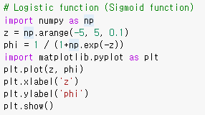
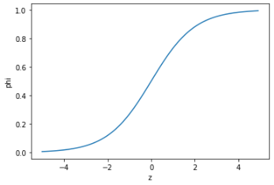
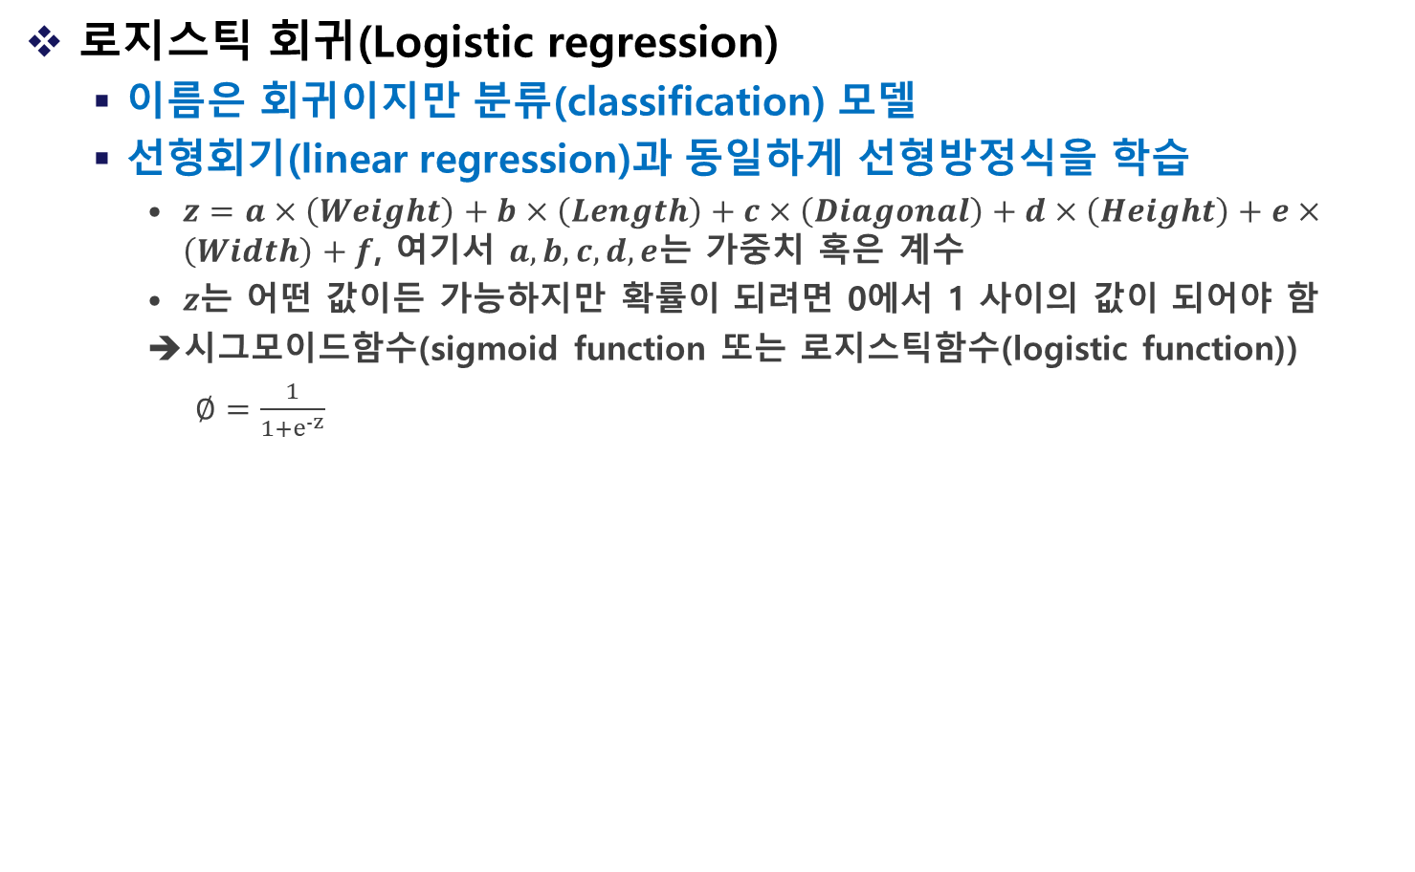
로지스틱 회기 (1)
로지스틱 회귀(Logistic regression)
이름은 회귀이지만 분류(classification) 모델
선형회기(linear regression)과 동일하게 선형방정식을 학습
$z=a×\left(Weight\right)+b×\left(Length\right)+c×\left(Diagonal\right)+d×\left(Height\right)+e×\left(Width\right)+f$, 여기서 $a, b,c,d,e$는 가중치 혹은 계수
$z$는 어떤 값이든 가능하지만 확률이 되려면 0에서 1 사이의 값이 되어야 함
시그모이드함수(sigmoid function 또는 로지스틱함수(logistic function))
$∅=\frac{1}{1+e^{−z}}$

Slide 8



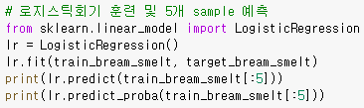
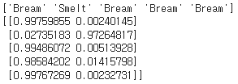
로지스틱 회기 (2)
로지스틱 회귀로 이진 분류 수행
불리언 인덱싱(Boolean indexing)
넘파이 배열에서 True, False 값을 전달하여 행을 선택
도미(bream)와 빙어(smelt) 행만을 추출
훈련 후 샘플 확률 예측
총 159개의 샘플 중 33개의 샘플 선택

Slide 9

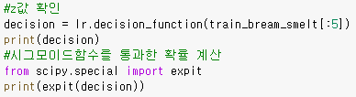
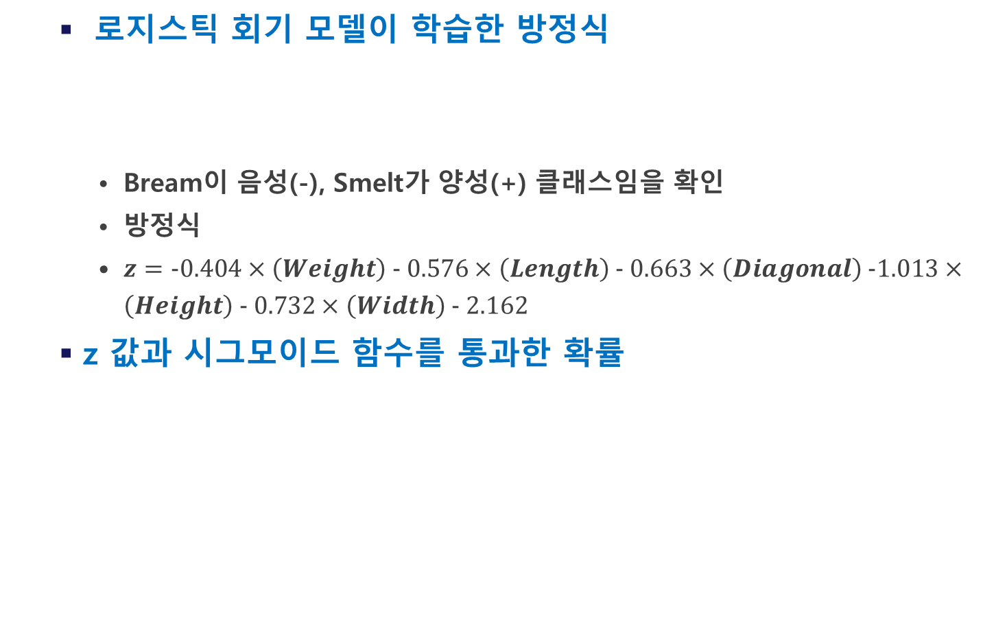
로지스틱 회기 (3)
로지스틱 회기 모델이 학습한 방정식
Bream이 음성(-), Smelt가 양성(+) 클래스임을 확인
방정식
$z=−0.404×\left(Weight\right) − 0.576×\left(Length\right) − 0.663×\left(Diagonal\right) −1.013×\left(Height\right) − 0.732×\left(Width\right) − 2.162$
z 값과 시그모이드 함수를 통과한 확률
predict_prob() 메서드 출력의 두번째 열 값과 동일!!

Slide 10



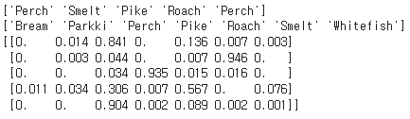
로지스틱 회기 (4)
로지스틱 회기로 다중 분류 수행
LogisticRegression 클래스는 반복적인 알고리즘을 사용.
max_iter는 반복회수 지정. default는 100.
default 값으로 하면 훈련 회수가 부족하다는 경고 메시지
규제는 릿지 회귀와 같은 계수의 제곱 사용(L2 규제. 절대값 사용은 L1 규제 ➔ penalty 매개변수 이용. default = 'L2')
C는 규제를 제어하는 제어변수. default는 1
C값은 (alpha와 반대로) 값이 작을수록 규제가 커짐. C=20은 규제 완화
각 클래스(7개)에 대한 예측 확률

Slide 11

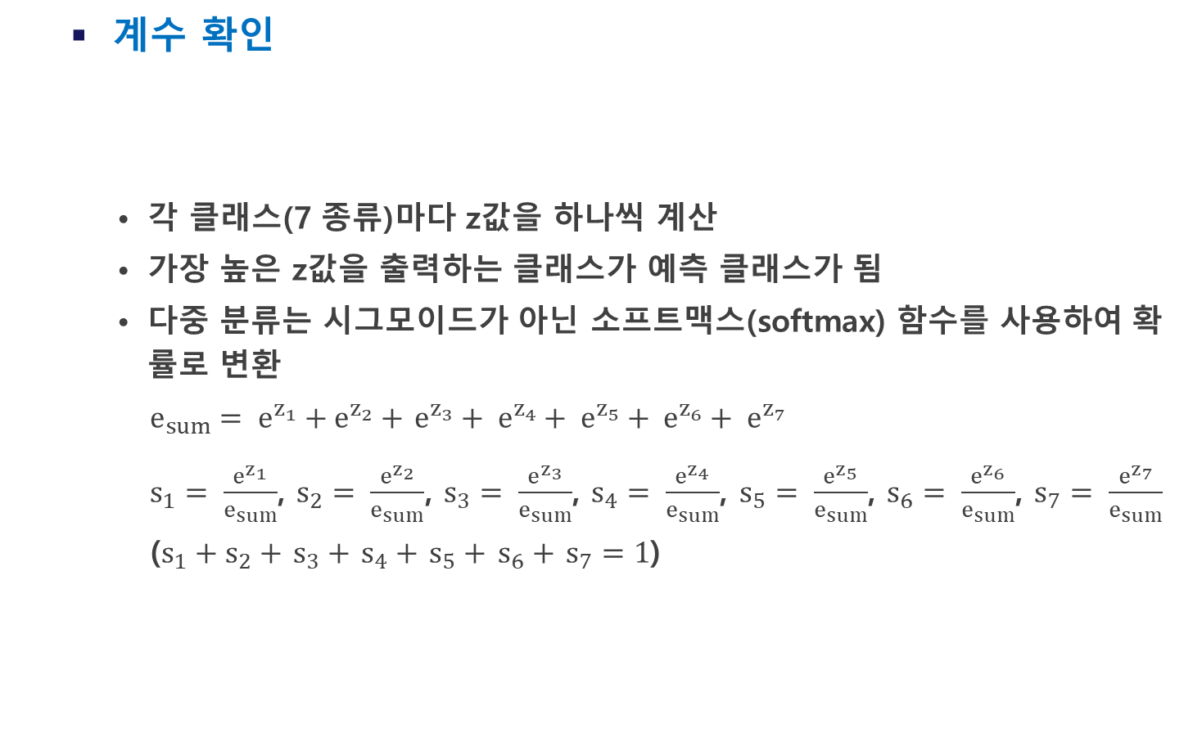
로지스틱 회기 (5)
계수 확인
각 클래스(7 종류)마다 z값을 하나씩 계산
가장 높은 z값을 출력하는 클래스가 예측 클래스가 됨
다중 분류는 시그모이드가 아닌 소프트맥스(softmax) 함수를 사용하여 확률로 변환
$e_{sum}= e^{z_{1}}+e^{z_{2}}+$ $e^{z_{3}}+ e^{z_{4}}+ e^{z_{5}}+ e^{z_{6}}+ e^{z_{7}}$
$s_{1}= \frac{e^{z_{1}}}{e_{sum}}$, $s_{2}= \frac{e^{z_{2}}}{e_{sum}}$, $s_{3}= \frac{e^{z_{3}}}{e_{sum}}$, $s_{4}= \frac{e^{z_{4}}}{e_{sum}}$, $s_{5}= \frac{e^{z_{5}}}{e_{sum}}$, $s_{6}= \frac{e^{z_{6}}}{e_{sum}}$, $s_{7}= \frac{e^{z_{7}}}{e_{sum}}$
($s_{1}+s_{2}+$ $s_{3}+$ $s_{4}+$ $s_{5}+$ $s_{6}+$ $s_{7}=1$)
Sigmoid 함수와 softmax 함수는 신경망에서 다시 등장!!!

Slide 12
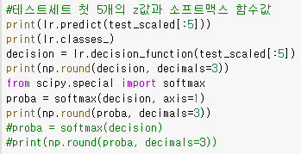
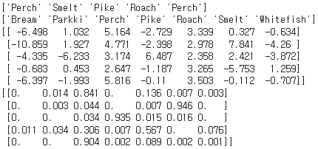

로지스틱 회기 (6)
확률 계산
softmax()의 매개변수 axis=1은 각 샘플에 대한 소프트맥스 계산
이 값을 지정하지 않으면, 전체 샘플에 대한 소프트맥스를 계산하여 의미가 퇴색됨
10쪽의 predict_prob()의 출력 값과 동일!!

Slide 13
학습 요약
Key words
로지스틱회귀: 선형방정식을 사용한 분류 알고리즘. 선형회귀와 달리 시그모이드 함수나 소프트맥스 함수를 사용하여 클래스 확률 계산
다중분류: 타겟 클래스가 2개 이상인 분류 문제. 로지스틱회귀는 다중분류를 위해 소프트맥스 함수를 사용하여 클래스 예측
시그모이드 함수: 선형방정식의 출력을 0과 1 사이의 값으로 압축하며 이진 분류를 위해 사용
소프트맥스 함수: 다중분류에서 여러 선형방정식의 출력 결과를 정규화하여 합이 1이 되도록 함
sklearn 패키지:
LogisticRegression 클래스:
penalty 매개변수에서 규제방식 선택(L1(라쏘), L2(릿지)). default는 L2
C 매개변수에서 규제 강도 제어. default는 1. 값이 작을수록 규제 강해짐
predict_proba() 메서드:
예측 확률 반환
이진 분류의 경우에는 샘플마다 음성클래스와 양성클래스에 대한 확률 반환
다중 분류의 경우에는 샘플마다 모든 클래스에 대한 확률 반환
decision_function() 메서드:
모델이 학습한 선형방정식의 출력(z값) 반환
이진 분류의 경우에는 양성클래스의 값 반환. 0보다 크면 양성클래스, 0보다 작거나 같으면 음성클래스
다중 분류의 경우에는 각 클래스마다 선형방정식 계산. 가장 큰 값의 클래스가 예측 클래스가 됨

Slide 14

질의 응답
No question, no learning !!!
No dumb question !!!
I’m here to be interrupted.
I’m an interrupt-driven professor.
I teach less, students learn

